Slide 1
接触者筛查
工作要求及存在的问题
四川省疾病预防控制中心 饶正远
2021年6月29日 四川成都

Slide 2
内 容
01
相关背景
02
学校结核病防控中的接触者筛查
03
存在的问题和要求

Slide 3
01
相关背景

Slide 4
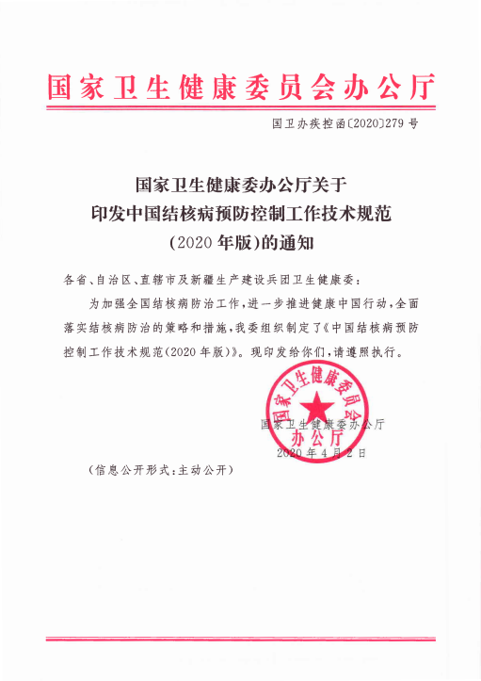
病原学阳性肺结核患者密切接触者
  指与登记的病原学阳性肺结核患者在其
  确诊前3个月至开始抗结核治疗后14天内
  直接接触的人员。
  根据密接者的身份不同，分为家庭内
  密切接触者（家庭成员）和家庭外密切
  接触者（同事、同学等）。

Slide 5
筛查策略的变化
变化点 | 原要求 | 新要求
指示病例 | 涂阳 | 病原学阳性
密接者确认 症状筛查方式 | 询问指示病例 | 定点医院医生询问指示病例
 |  | 基层医疗卫生机构入户访视时筛查
筛查时间 | 仅在指示病例确诊时 | 增加半年、1年后再次症状筛查
症状筛查后续：
有症状者接受胸片、查痰等结核病检查
部分地区将指示病例扩大至所有活动性结核病患者
部分地区直接对所有密接进行胸片检查
Notes:
为什么增加后续的症状筛查
研究显示：
20%-40%的密接者潜伏感染检测阳性
密接者中的结核病患者，约50%在暴露后一年内发病
后续筛查的必要性：
首次筛查时无症状
首次筛查时处于窗口期
尽早发现密接者中的结核病患者

Slide 6
密接怎么界定？
WHO：中低收入国家接触者调查指南
同居所接触者：住在同一个封闭空间至少1个晚上，或者白天经常频繁接触；
密切接触者：除上述同居所接触外，在工作场所或其他聚集场所，经常接触；
传染期：患者开始治疗前3个月；
美国CDC：接触者调查指南
按接触场所大小：
一辆车或其他交通工具；
一间卧室大小；
一栋房子大小；
超过一栋房子大小
感染风险取决于接触强度、频度、持续时间；例如，同一飞机上同排或前后排超过8小时，与无空洞患者每月接触超过120个小时；应由各地根据实际情况决定；

Slide 7
密接怎么界定？
美国CDC：接触者调查指南
指示病例特征 |  |  | 传染期开始时间
结核症状 | 涂片阳性 | 空洞
有 | 否 | 无 | 症状出现或（首次胸片或实验室阳性结果）之前3个月（以较长者为准）
有 | 是 | 有 | 同上
无 | 否 | 无 | 判定为疑似结核的前4周
无 | 是 | 有 | 首次胸片或实验室阳性结果之前3个月
传染期结束时间：
1）开始有效治疗达2周；（例如MDR患者如果接受一线治疗，则可能不是有效治疗）
2）症状减轻；
3）细菌学检验表明涂片阳性等级下降等
此外，还需考虑：1）MDR患者传染期可能更长；2）指示病例可能持续表现有高传染性；
3）如果接触者是特别脆弱人群，则应以指示病例3次涂片阴性（相隔8小时以上）作为传染期结束的标准

Slide 8
02
学校结核病防控中的接触者筛查

Slide 9
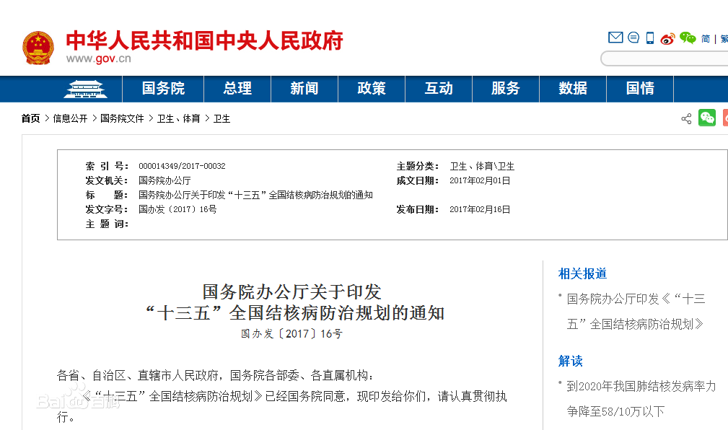
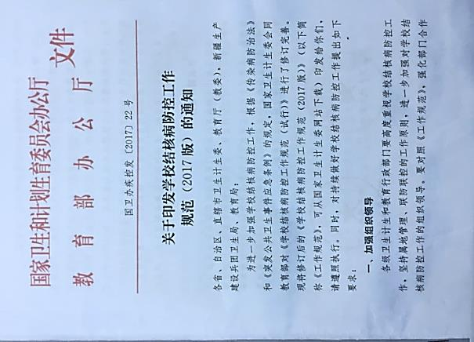
学校是结核病防控重点场所

Slide 10
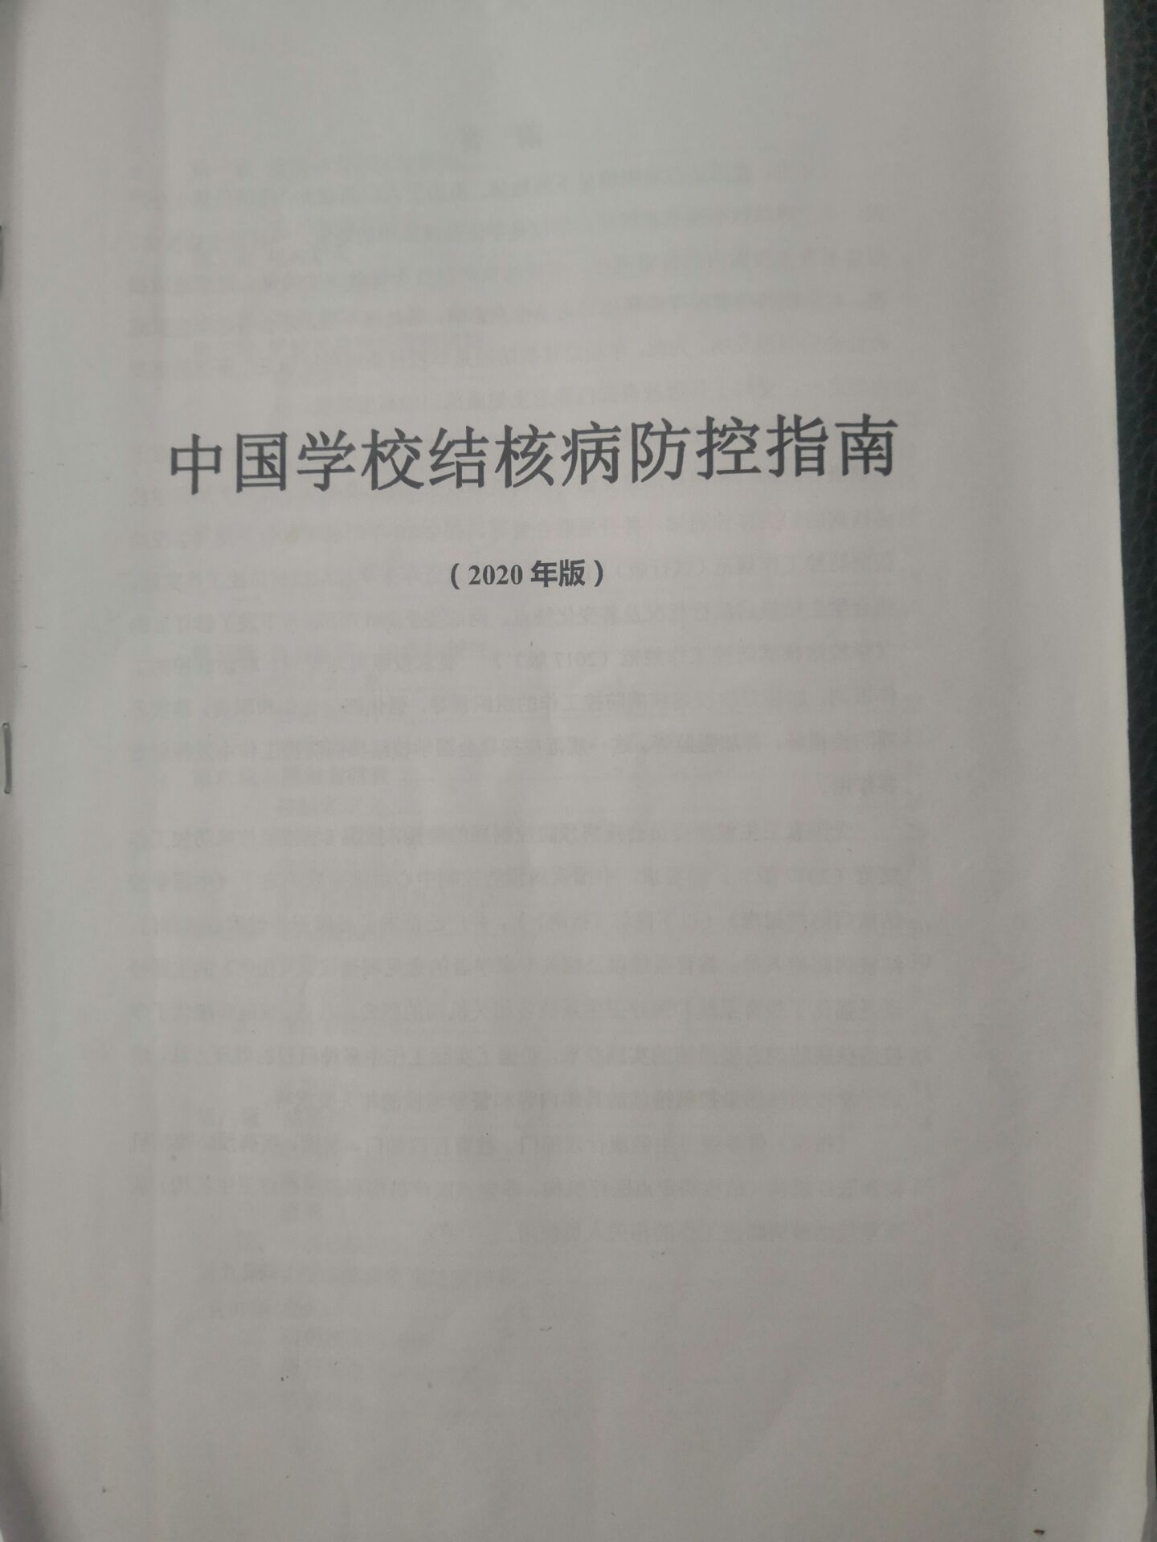
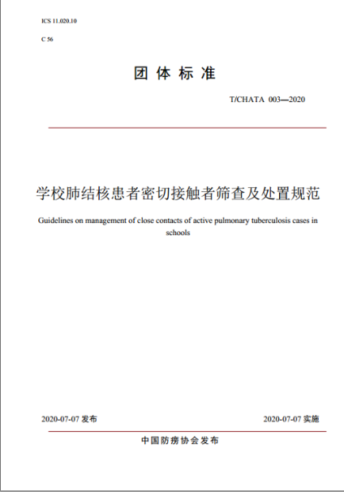

Slide 11
接触者定义
根据与指示病例的接触情况：
密切接触者：
  1. 同教室、同宿舍师生；
  2. 与患者诊断前3个月至开始治疗后14天内在同一住宅接触达到7天的家庭成员；
  3. 其他与病原学阳性/重症病原学阴性/症状明显的病原学阴性患者，在诊断前3个月至开始治疗后14天内，封闭空间，直接连续接触8小时及以上或累计达到40小时者；
  4.与其他病原学阴性患者，在诊断前1个月内，累计接触达40小时者。
  若患者从出现症状到明确诊断的时间超过3个月，则接触时间为从症状出现至开始治疗后14天
一般接触者：同一教学楼层或宿舍楼层。
偶尔接触者：同一教学楼或宿舍楼，或偶尔接触的师生。
教职员工等依据接触方式、接触程度和接触时间综合判定。
学校内活动性肺结核

Slide 12
筛查范围确定
应查尽查！
进一步扩大筛查：
指示病例的偶尔接触者
+新发现患者的密切接触者
仍能发现患者，或显示多点传播，需视情况扩大
扩大筛查：
指示病例的一般接触者+新发现患者的密接者
筛查终止：未发现新病例、且一般接触
者PPD强阳性率与当地同年
龄组无明显差异
反之，需扩大
首次筛查：
密切接触者
筛查终止：未发现新病例、且密接者PPD强阳
性率与当地同年龄组无明显差异
反之，需扩大

Slide 13
接触者筛查内容和方法
年龄 | 筛查方法 |  |  |  | 进一步检查方法
<15岁 | 可疑症状筛查 |  | TST检测/γ-干扰素释放试验 |  | 胸部X光片检查 （对需要鉴别诊断者可进一步采用CT等检查）
≥15岁 | 可疑症状筛查 | TST检测/γ-干扰素释放试验 |  | 胸部X光片检查 | （对需要鉴别诊断者可进一步采用CT等检查）
肺结核可疑症状、TST检测强阳性/IGRA阳性、胸部X光片异常者进行病原学检查；病原学阳性者需进一步开展菌种鉴定和药物敏感性试验。
接触者如需再次接受感染检测和胸片检查，原则上应与上次检查间隔3个月。
病原学阳性的标本、核酸及菌株应予保留，以备复核及开展分子流行病学调查。

Slide 14
接触者筛查
  疾控机构：
    组织开展接触者筛查
    组织和指导后续处置工作
  学校：
  配合接触者筛查及后续处置工作
  密切关注接触者健康状况，宣传和要求可疑症状者及时就诊
  对接受预防性治疗的在校学生，校医或班主任在疾控机构指导下督促其服药、定期接受随访复查
  定点医疗机构：
  协助开展接触者筛查
  负责预防性治疗及随访检查

Slide 15
接触者筛查工作的实施
对照应筛查人员名单，补充筛查
接触者筛查应在完成指示病例个案调查后的10个工作日内完成。寒暑假期间发现的患者，其接触者筛查也应立即启动，全部筛查工作应在开学后10个工作日内完成。
筛查时须有当地结核病定点医疗机构医护人员在场或筛查结果全部经当地结核病定点医疗机构确认，必要时可邀请上级结核病定点医疗机构专家共同讨论确定。
在肺结核患者接触者筛查一览表上完整详细地记录
筛查前向学生及家长发放结核病筛查告知书
疾控机构确定筛查范围，学校和患病学生提供人员名单
筛查情况核查
信息记录
告知
确定需筛查人员

Slide 16
筛查后处理 - 1
人群 | 处理措施
患者 | 尽快开始规范化治疗管理 休复学管理 筛查其密切接触者
疑似患者 | 隔离 待确诊/排除后再按照相关要求进行后续处理 尽快明确诊断

Slide 17
筛查后处理 - 2
人群 | 处理措施
TST检测 强阳性者/IGRA阳性者 | 预防性治疗，提高预防性治疗的覆盖面和完成率 未预防性治疗者，加强监测和随访观察，出现可疑症状及时就医 首次筛查后3月末、6月末、12月末各进行一次胸部X光片检查 当出现3例及以上有流行病学关联病例时——强烈建议预防性服药
TST检测 中度阳性和一般阳性者 | 开展健康教育并加强健康监测，出现可疑症状及时到结核病定点医疗机构就医 当出现3例及以上有流行病学关联病例时，建议3个月后再次进行胸部X光片检查。
TST检测 阴性者/IGRA阴性者 | 开展健康教育并加强健康监测，出现可疑症状及时到结核病定点医疗机构就医 突发公共卫生事件——必须在3个月后再次TST检测，对阳转者进行胸部X光片检查 3例及以上有流行病学关联病例——建议在3个月后再次TST检测

Slide 18

几个案例

Slide 19
案例一：某高中
对指示病例同班级、同宿舍学生49人以及相关教师6人筛查，筛查方法为结核菌素试验和胸部X光片检查；
学生：结核菌素试验阴性5人、阳性19人、强阳性25人，X线胸片异常14人；
教师：结核菌素试验阴性5人，强阳性1人，X线胸片无异常；
对胸片异常的14名学生进行了痰涂片和Genexpert检测。

Slide 20
案例二：某高中
2月7日指示病例（高三19班）就诊并诊断为肺结核，痰阴。
2月9日学校放寒假，开学后患病学生所在班级全体师生61人进行筛查，其中48人做胸透，13人做胸部Ｘ片检查。未发现肺结核疑似病例。
3月20日高三学生高考体检发现2例肺结核病例（分别在18班和19班，鉴于高考体检已对全体高三学生进行结核病筛查，因此未做再次筛查。
4月28日、5月2日，19班再次有2名学生诊断为肺结核。
5月11日-18日对高三1186名学生和71名教师进行了PPD筛查，对筛查出的628名阳性师生进行了胸片筛查。

Slide 21
案例三：某初中
经调查指示病例有77名密切接触者（患者所在班级学生63人、教师10人、家庭密切接触者4人，当天一名学生请假未到校）；
开展可疑症状筛查72人（家庭密接者未开展筛查），其中可疑症状者13人；
开展PPD检测72人（家庭密接者未开展筛查），其中强阳性25人，中度阳性的25人；
......

Slide 22
03
存在的问题及要求

Slide 23
存在的问题
筛查范围：
  过小，漏掉可能的患者和感染者；
  漏掉老师、朋友、社团同伴、家人等；
  过大，影响范围广、经济学考虑。
筛查方法：
  使用过时或不规范的技术，如结核抗体、胸透、CT等；
  程序不当。
筛查时间：
  发现指示病例在寒暑假期间，开学后开展筛查；
  PPD阴性和IGRA阴性筛查后未开展再次检查。

Slide 24
筛查要求
筛查前，充分准备
筛查中，注意“人”“时”“物”
  合理确定筛查范围，遵循“应查尽查”
  规范使用筛查方法和技术
  及时开展筛查工作，指示病例个案调查后的10个工作日内完成
筛查后，不忘后续处理
筛查和流调互相补充

Slide 25
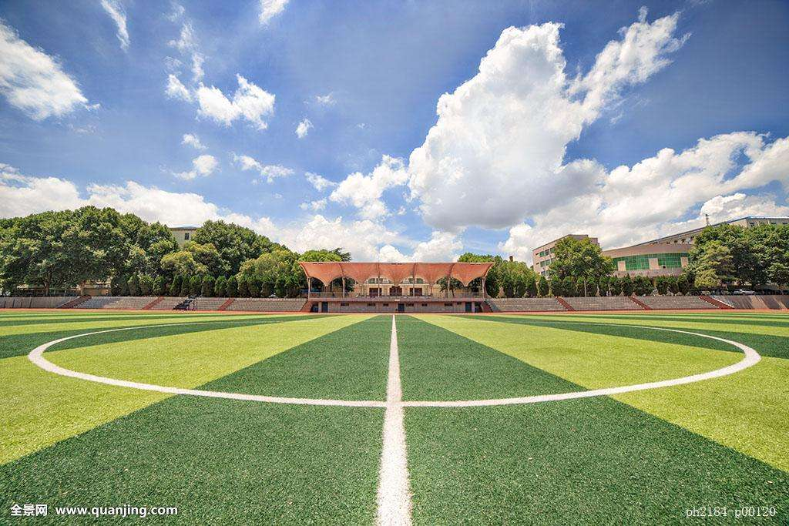

谢 谢！

